Slide 1

PROCESSO DE TRABALHO DAS EQUIPES CAPS
Marly Denise Wuerges de Aquino- Coordenação Estadual de Saúde Mental- 2014

Slide 2
PROCESSO TRABALHO EQUIPES CAPS
“Desinstitucionalização”:
Lei no. 10.216/2001- Art. 2º.
Direitos da pessoa portadora de transtorno mental:
Parágrafo II- ser tratada com humanidade e respeito e no interesse exclusivo de beneficiar sua saúde, visando alcançar sua recuperação pela inserção na família, no trabalho e na comunidade;
Parágrafo VII- receber o maior número de informações a respeito de sua doença e de seu tratamento;
Parágrafo IX- ser tratada preferencialmente em serviços comunitários de saúde mental.
Artigo 4º. Parágrafo 1º- o tratamento visará, como finalidade permanente, a reinserção social do paciente em seu meio.

Slide 3
PROCESSO TRABALHO EQUIPES CAPS
Par. 3º. – É vedada a internação de pacientes portadores de transtornos mentais em instituições com características asilares, ou seja, aquelas desprovidas dos recursos mencionados no parágrafo 2º. e que não assegurem aos pacientes os direitos enumerados no par. único do art. 2º.
Para falar de PROCESSO DE TRABALHO DAS EQUIPES NOS CAPS é necessário e indispensável ter clareza da importância deste dispositivo como a mais potente e importante ferramenta para a atenção aos pacientes com transtornos psíquicos graves e ou em uso abusivo de álcool e outras drogas no sentido de oferecer tratamento ambulatorial, no contexto do seu território e atenção singular e integral.

Slide 4

PROCESSO TRABALHO EQUIPES CAPS

Slide 5
PROCESSO TRABALHO EQUIPES CAPS
Os CAPS são serviços substitutivos ao modelo asilar.
A pergunta é: isto está claro para os gestores, trabalhadores e usuários?
Há amplo interesse de toda a equipe para dar conta desta proposta?

Slide 6
PROCESSO TRABALHO EQUIPES CAPS
Os CAPS têm papel estratégico na articulação da RAPS, tanto no que se refere à atenção direta visando à promoção da vida comunitária e da autonomia dos usuários, quanto na ordenação do cuidado, trabalhando em conjunto com as equipes de saúde da família (ESF) e agentes comunitários de saúde (ACS), articulando e ativando os recursos existentes em outras redes, assim como nos territórios.

Slide 7
PROCESSO TRABALHO EQUIPES CAPS
CAPS como serviços de PORTA ABERTA!
O que significa isso?
As pessoas podem acessar o CAPS de várias formas: espontâneamente, encaminhadas pela atenção básica, encaminhadas por outros pontos de atenção da RAS e ou da comunidade em geral (escolas, igrejas, etc), hospitais, ambulatórios.....

Slide 8
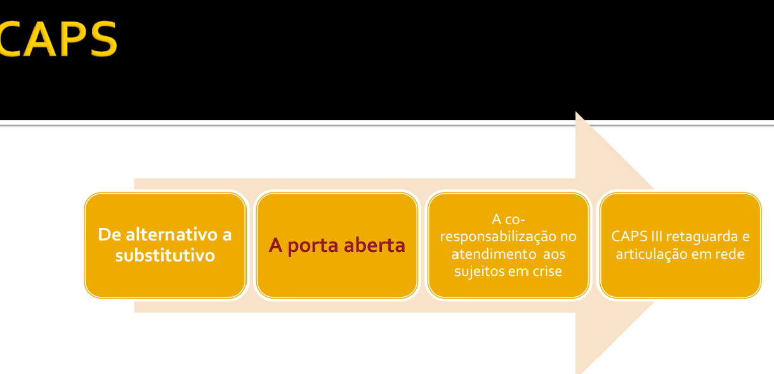
PROCESSO TRABALHO EQUIPES CAPS

Slide 9
PROCESSO TRABALHO EQUIPES CAPS
As pessoas deverão ser acolhidas por um profissional da equipe CAPS. Sendo paciente CAPS, orienta-se a construção compartilhada do Projeto Terapêutico do usuário, quando possível, mesmo não sendo este o seu Técnico de Referência. Outros encaminhamentos:
1- encaminhamento para a Atenção Básica;
2- Projeto Terapêutico Singular no CAPS;
3- em casos psíquicos graves com suspeita de agravos clínicos importantes encaminhar para o hospital (SAMU);
4- encaminhamento para outros setores de acordo com a situação (ex. CAPS AD, qdo o paciente insiste CT)

Slide 10
Processo Trabalho CAPS
PROJETO TERAPÊUTICO SINGULAR- É a construção da proposta terapêutica, construída em torno das necessidades das pessoas e junto a elas, voltada para o fortalecimento da autonomia e produção de novos lugares sociais. Resulta de esforços e construção coletiva entre equipe interdisciplinar, com apoio matricial se necessário, usuários e suas famílias. Busca na singularidade, na diferença, o elemento central de articulação. Deve ser avaliada continuadamente com o técnico de referência e ajustada de acordo com as novas demandas do usuário. Nos CAPs i, os PTS devem necessariamente envolver a participação da família. Nos demais CAPS, sempre que possível, a participação da família deve ser estimulada.

Slide 11
Processo Trabalho CAPS
Todos os usuários deverão ser atendidos sob o enfoque desta proposta.
Não se admite que nenhum usuário realize apenas consultas individuais com alguma categoria profissional- esta não é a proposta CAPS.
Os conhecimentos nucleares de todas as categorias profissionais devem nortear a proposta terapêutica dos usuários e devem ser consensuadas na equipe.
A avaliação do PTS deve ser continuamente avaliada pelo Técnico de Referência que deverá discuti-la com a equipe sempre que necessário, na reunião semanal da equipe ou no dia da reunião dos Técnicos de Referência que deverá acontecer sempre no mesmo dia para todos.

Slide 12
Processo Trabalho CAPS
QUEM É O TÉCNICO DE REFERÊNCIA E QUAL O PAPEL DESTE PROFISSIONAL?
Este é o profissional que se responsabiliza ou se encarrega de determinadas pessoas de maneira mais próxima e longitudinal;
É responsável pela articulação e acompanhamento dos Projetos Terapêuticos Singulares de todos os usuários sob sua responsabilidade, ampliando as possibilidades de construção de vínculos entre os profissionais e usuários;
Cabe ao Técnico de Referência o acompanhamento junto ao usuário do seu projeto terapêutico, dialogando com o mesmo sobre a participação e frequência nas atividades propostas, bem como com a equipe técnica do CAPS. Ele também é responsável pelo contato com a família e pela avaliação periódica das metas traçadas no PTS.

Slide 13

PROCESSO TRABALHO EQUIPES CAPS

Slide 14
Processo Trabalho CAPS
Tecnico de Referencia- Reuniões semanais com os usuários sob sua responsabilidade, semanalmente, com data agendada previamente, para o atendimento das demandas (renovação de receitas, atestados, encaminhamento para perícia, agendamento de consultas, entre outras demandas trazidas).
Ideal: reuniões de todos os técnicos de referência no mesmo dia da semana para facilitar a comunicação entre todos.
Esta organização pode se dar de várias formas, quer seja por território, por número de usuários, entre outras. O importante é que este técnico tenha o entendimento e possibilidade concreta de acompanhar todas as pessoas sob sua responsabilidade, adequando os PTS, de forma consensuada com os pacientes, equipe e familiares.

Slide 15
Processo Trabalho CAPS
QUE OUTRAS ATIVIDADES DEVEM SER REALIZADAS NOS CAPS?
Atenção às situações de crise: momentos do processo de acompanhamento dos usuários, nos quais os conflitos relacionais com familiares, contextos, ambiência e vivências, geram intenso sofrimento e desorganização.
Situações difíceis e complexas podem ocorrer a qualquer momento.
Ex. pessoa com diag. de esquizofrenia chega no CAPS às 17:00 em surto; o médico não está presente; psicóloga em grupo; enfermeira em visita domiciliar!

Slide 16
Processo Trabalho CAPS
Situações difíceis e complexas podem ocorrer a qualquer momento (equipe está presente?)
Todos os membros da equipe CAPS devem estar atentos e comprometidos com a atenção que cada situação exigir. O entendimento de que todos podem e devem se ajudar mutuamente deve ser lembrado a todo momento, no sentido de não sobrecarregar determinados profissionais em especial. O processo de trabalho nos CAPS exige a presença de profissionais que compreendam a importância do trabalho em equipe, e que se coloquem à disposição para colaborar com todos, sempre que as situações exigirem.

Slide 17
Processo Trabalho CAPS
Lugar de atendimento à crise/surto é no CAPS!!!
Quando houver necessidade de avaliação clínica mais detalhada ou de situações de emergência (avaliação médica ou de outro profissional na ausência do médico) o usuário deve ser encaminhado para o hospital (SAMU).
Sempre atentar para sinais de gravidade clínica, como em qualquer outro serviço.
O que existe a mais nas emergências hospital que não existe nos CAPS?
Resposta: possibilidade de avaliação clínica mais aprofundada se a situação exigir. Nada além disso! Os profissionais dos CAPS, em trabalho de equipe, são os profissionais mais preparados para atender crises e surtos dos seus pacientes.

Slide 18
Processo Trabalho CAPS
Atendimento em grupo;
Práticas corporais;
Práticas expressivas e comunicativas;
Atendimento para a família;
Atendimento domiciliar;
Ações de reabilitação psicossocial;
Promoção de contratualidade;
Fortalecimento do protagonismo de usuários e familiares;
Ações de articulação de redes intra e inter-setoriais.

Slide 19
Processo Trabalho CAPS
A proposta das atividades em grupo está centrada na oferta de tratamento/ intervenção. O PTS deve orientar a escolha adequada destas atividades para cada usuário em especial. Em casos mais complexos, a equipe CAPS discute/avalia visando a ampliação da discussão do caso em si para incorporação de novas possibilidades de intervenção.

Slide 20
Processo Trabalho CAPS
Outras atribuições do CAPS:
1- Matriciamento de equipes dos pontos de atenção da atenção básica, urgência e emergência, e dos serviços hospitalares de referência: apoio presencial sistemático às equipes que oferte suporte técnico à condução do cuidado em saúde mental através de discussões de casos complexos. Além disso discute-se processo de trabalho, atendimento compartilhado, ações intersetoriais no território, processo de co-gestão e co-responsabilização no agenciamento do projeto terapêutico singular.

Slide 21
Processo Trabalho CAPS
Atenção:
Proposta de organização do Processo de Trabalho da Atenção Primária em saúde:
Novas possibilidades de organizar o Acesso e a Agenda na Atenção Primária à Saúde (APS).
APS tem a obrigação de ACOLHER, OUVIR e dar resolutividade até 85 porcento das demandas dos usuários, inclusive às relacionadas ao sofrimento psíquico.

Slide 22
Processo Trabalho CAPS
2- Acompanhamento de serviço residencial terapêutico (SRT): suporte às equipes dos serviços residenciais terapêuticos, com a co-responsabilização nos projetos terapêuticos dos usuários, que promova a articulação entre as redes e os pontos de atenção com o foco no cuidado e desenvolvimento de ações inter-setoriais, e vise à produção de autonomia e reinserção social.

Slide 23
Processo Trabalho CAPS
3- Ações de redução de danos: conjunto de práticas e ações do campo da saúde e dos direitos humanos realizadas de maneira articulada inter e intra-setorialmente, que busca minimizar danos de natureza biopsicossocial decorrentes do uso de substâncias psicoativas, ampliar o cuidado e o acesso aos diversos pontos de atenção, incluídos aqueles que não têm relação com o sistema de saúde.
(Todos os serviços: AB, CAPS i, I,II,III, hospitais).

Slide 24
Processo Trabalho CAPS
Centros de Convivência- Portaria 396/07/2005-
A clientela dos centros de Convivência e Cultura é composta, sobretudo, de pessoas com transtornos mentais severos e persistentes. As oficinas e atividades coletivas são o eixo dos Centros de Convivência e Cultura, facilitando o convívio, a troca e a construção de laços sociais.

Slide 25
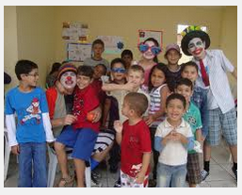
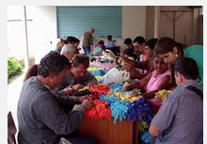

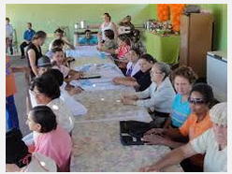
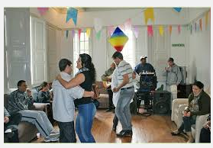
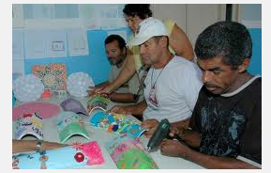
Processo Trabalho CAPS

Slide 26
Processo Trabalho CAPS
Qual a atribuição dos CAPS em relação às Unidades de Acolhimento?
O acolhimento na UA será definido exclusivamente pela equipe do CAPS de referência que será responsável pela elaboração do projeto terapêutico singular do usuário.
As UA funcionam de forma articulada com a atenção básica, que apoia o cuidado clínico geral dos usuários, e os CAPS, responsáveis pela indicação do acolhimento, pelo acompanhamento, pelo planejamento da saída (em parceria com a UA), e pelo seguimento do cuidado, bem como pela participação de forma ativa da articulação inter setorial para promover a reinserção do usuário na comunidade (Brasil,2011).

Slide 27
Processo Trabalho CAPS
Proposta:
Introdução do GAM- “ Gestão Autônoma da Medicação
Tem como proposta a adaptação Brasileira do "Gestion Autonome de la médication de l'áme". O trabalho reuniu atores do RS, SP e RJ, a proposta tem como objetivo empoderar os usuários compartilhando com eles a gestão do uso de medicamentos psiquiátricos. (Fonte: rede c@ps)
O Guia GAM é uma forma dialogada de conversar/construir um Projeto Terapêutico Singular, em que o usuário participa ativamente, compartilhando com os profissionais de saúde suas possibilidades, e isso diminui consideravelmente a medicalização da vida !

Slide 28
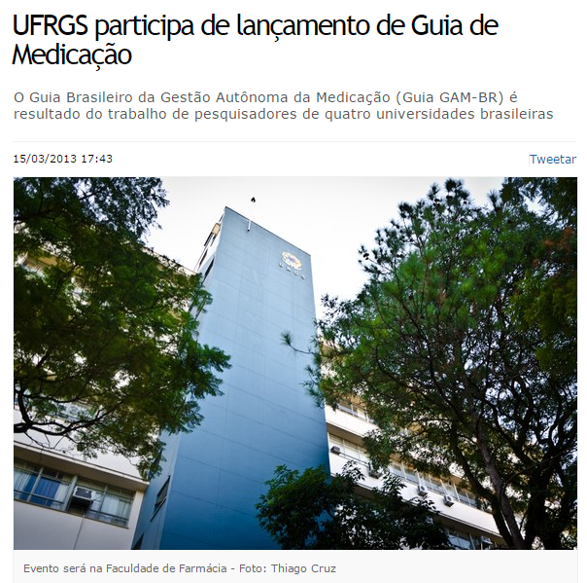
PROCESSO TRABALHO EQUIPES CAPS

Slide 29

PROCESSO TRABALHO EQUIPES CAPS

Slide 30
PROCESSO TRABALHO EQUIPES CAPS
Autonomia- no contexto da Reforma Psiquiátrica Brasileira é sempre construído na relação com o outro, em um exercício de compartilhamento de diferentes pontos de vista, numa experiência de CO-GESTÃO. Pensar em gestão autônoma de medicação (GAM) implica considerar os usuários como protagonistas e co-responsáveis na gestão do tratamento com medicamentos, participando da decisão de usá-los e do modo de usá-los.

Slide 31

PROCESSO TRABALHO EQUIPES CAPS

Slide 32
PROCESSO TRABALHO EQUIPES CAPS
Carteira de Serviços- proposta de atendimento às urgências em saúde mental já finalizada.
Em 31 de outubro de 2014.
NOTA TÉCNICA nº. 001/2014 – Saúde Mental
INTERESSADOS: SECRETARIAS MUNICIPAIS DE SAÚDE,
GERÊNCIAS REGIONAIS DE SAÚDE,
REDE DE ATENÇÃO PSICOSSOCIAL,
REDE DE URGÊNCIAS E EMERGÊNCIAS,
HOSPITAIS GERAIS.
ASSUNTO: ATENDIMENTO DE CRISES,
URGÊNCIAS E EMERGÊNCIAS
EM SAÚDE MENTAL, ÁLCOOL E OUTRAS DROGAS.

Slide 33

PROCESSO TRABALHO EQUIPES CAPS

Slide 34
PROCESSO TRABALHO EQUIPES CAPS
Referências Bibliográficas:
BRASIL, MINISTÉRIO DA SAÚDE. Cadernos de atenção Básica no. 34- Saúde Mental. Brasília, Editora MS, 1ª. Ed.2013;
OZORIO, Daniel A. Os Centros de Atenção Psicossocial e os desafios para a consolidação da Reforma Psiquiátrica, 2014.59. Trabalho de conclusão de curso de pós-graduação em gestão em saúde. IFSC, Porto União. 2014;
Manual da estrutura física dos centros de atenção psicossocial e unidades de acolhimento: orientações para elaboração de projetos de construção, reforma e ampliação de CAPS e UA.- http://www.saude.gov.br/bvs;
www.saude.gov.br/mental;
www.saude.br.gov.br/arquivos/File/cuidadointegralemsaudemental.

